Slide 1


干部大数据处理与人工智能应用
项目汇报
2021年8月

Slide 2

项目背景
传统干部数据平台存在的问题
  干部数据库（任免表）中文本信息格式不统一，难以进行自动化分析
  数据库只存储当前的静态组织架构，查询历史职位、历史任职人员比较困难
  简历搜索功能过于简单，缺乏多关键字、复杂条件和模糊查询功能。
  HR部门需要大量人工数据分析与总结

Slide 3
结合人工智能的应用场景
  已开发功能
  待开发功能
历史职业数据的分析总结
  查找某职位的历史任职者，并统计他们各自的职级、经历标签
  查找某人员的某职位期间的同僚、上级或下级
  展示某人员的职业轨迹，标注重要职业变动
  分析常见职业轨迹模式，识别异常职业轨迹
帮助HR高效筛选适合任职人员
  通过AI代替人工的干部经历标签（如领域类型，机构类型等）
  快速查找具备指定经历与条件的人员, 班子
  根据历史任职者与职位的关系进行自动干部推荐
Notes:
(描述一些现实的应用场景）
对干部经历的标签、分类
不同候选人职业经历的横向对比
了解多个人员间的历史共事关系

Slide 4
主要功能介绍
简历预处理
简历标签识别
共事关系查询
智能简历搜索
地名，机构名对齐
自动的简历规范化
可自定义标签
自动识别多种经历标签
数据标注工具
查询符合指定教育经历，机构种类、领域、任职时长等条件的员工
自然语言模糊查询
职位与职级信息匹配
根据用户，时间与任职查找同僚与上下级
可视化工作关系图
  已开发功能
  待开发功能

Slide 5
项目特点
大幅度减少人工数据处理需求
模块化平台，方便自定义应用开发
提供多种数据可视化分析
数据驱动辅助决策
Notes:
(描述一些现实的应用场景）

Slide 6



系统架构介绍
干部大数据中台
用户管理与应用平台
干部任免表
干部任免表
读取
融合
应用API
用户界面
历史任职人员经历
历史任职查询
简历数据处理
存储
读取
共事关系查询
交互
共事关系网络
职业轨迹画像
智能简历搜索
数据分析与人工智能平台
Notes:
干部数据系统
分析数据库：sql
应用API
前端

Slide 7

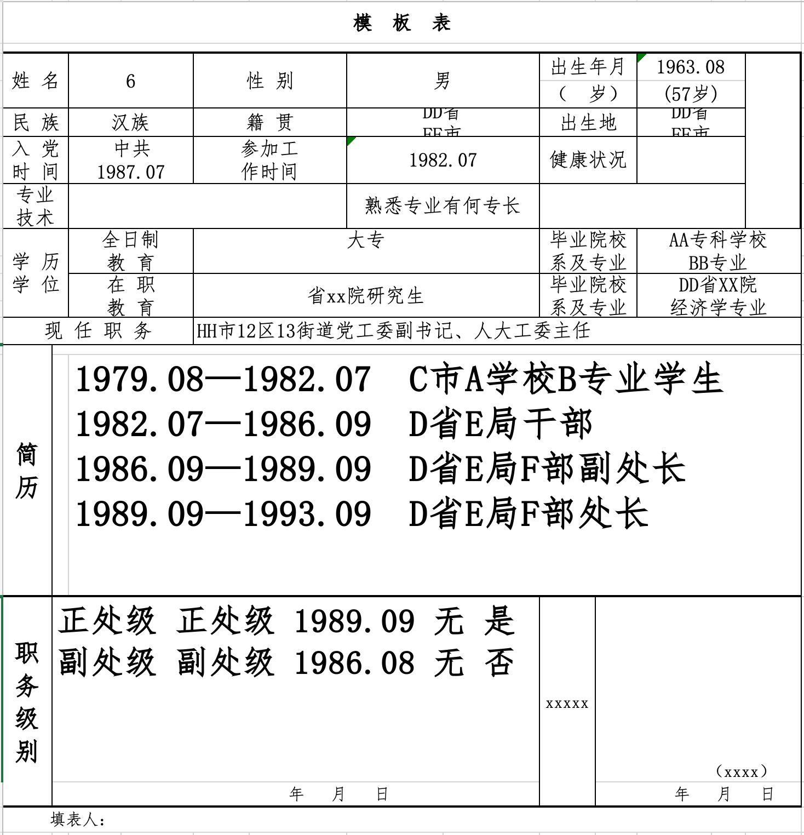
简历预处理
从Excel表中读取简历和职务信息文本
保存后进行文本处理
1、数据格式标准化（如缺失、错误等）
2、处理兼职情况
简历经历
职级信息
根据时间与简历经历信息匹配
如：“1989.09 正处级”应与
“1989.09—1993.09 D省E局F部处长”匹配
（无职级的简历经历被记录为NULL空）

Slide 8




简历预处理
处理兼职情况：
1985.04—1988.07 XX省政府办公厅副处级干部、
副处长（1985.10）、处长（1987.10）
1985.09—1999.08 XX省政府办公厅副处级干部
1985.10—1987.10 XX省政府办公厅副处级副处长
1987.10—1999.08 XX省政府办公厅副处级处长
添加地名前缀：
深圳市公安局局长
广东省深圳市公安局局长
日期格式缺失：
2019.05—今 2019.05—9999.99
2019.05— 2019.05—9999.99
2019.05 2019.05—9999.99
简历经历
文本处理
日期格式错误：
删除1990.17—9506.03 条目

Slide 9
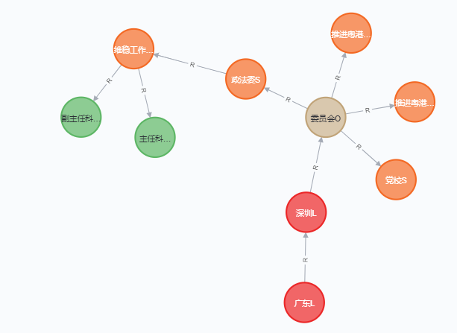
简历预处理
依据地名、组织部门建立树结构关系图
例如：
广东深圳委员会政法委维稳工作处
副主任科员
广东——深圳——委员会——
政法委——维稳工作处——副主任科员

Slide 10
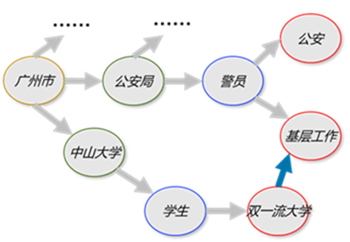
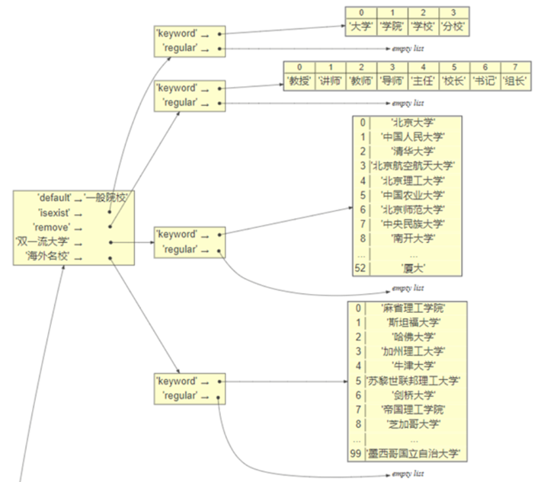
简历标签识别
基于规则与基于知识的简历分类
简历数据库
多标签分类器
…
自动
分类
…
基于知识
训练
模型
…
读取
简历
存储
标签
自动
分类
基于规则
批次选择/手工标注页面

Slide 11
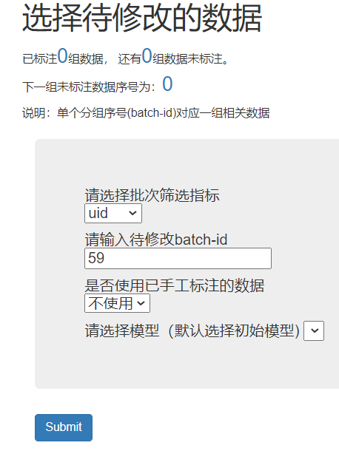
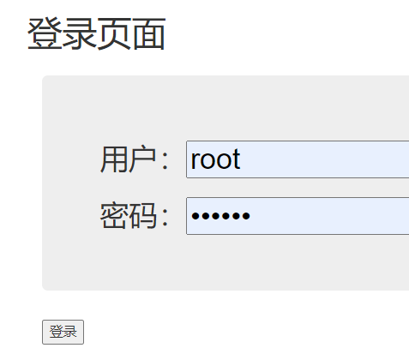
简历标签识别
数据标注工具
登陆页面
批次选择
结果页面
标注页面

Slide 12
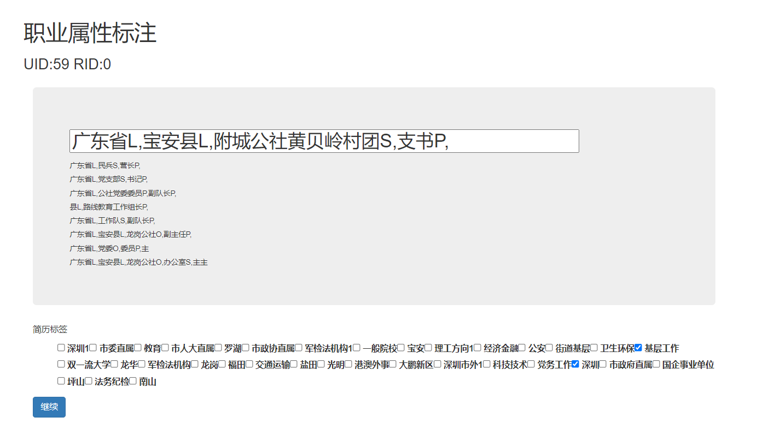
简历标签识别
数据标注工具
User ID为59的干部
分词标注
标签标注

Slide 13
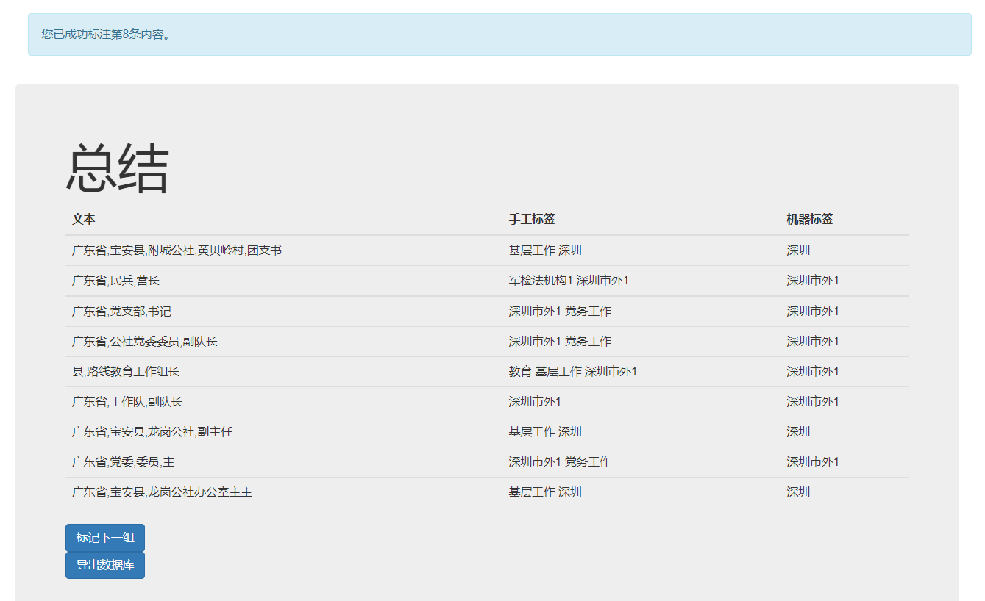
简历标签识别
数据标注工具
继续标注或
导出当前数据库

Slide 14

智能简历搜索
限定标签的多种查询条件
最低年限
时间段
当前任职状态
输出结果
目标干部在某个领域最低工作了多少年
目标干部在指定时间段内有过某个领域的相关工作经历
目标干部当前是否仍在某个领域工作
符合条件的干部经历列表
干部标签迁移图

Slide 15
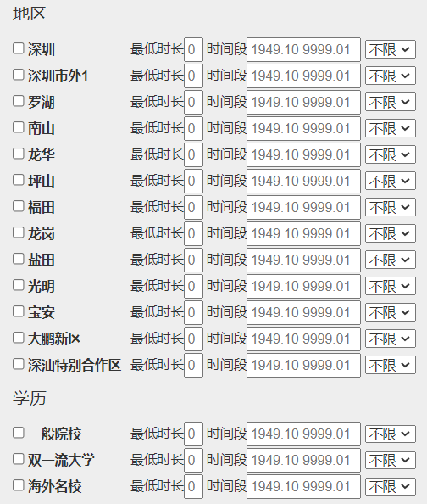
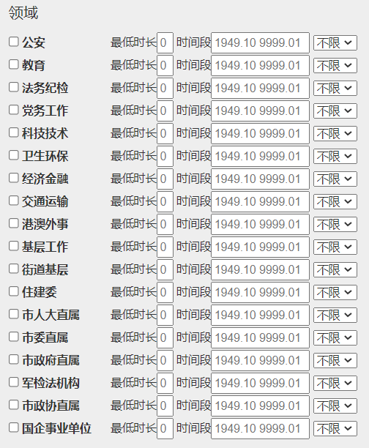
智能简历搜索
查询页面
地区
学历
领域

Slide 16
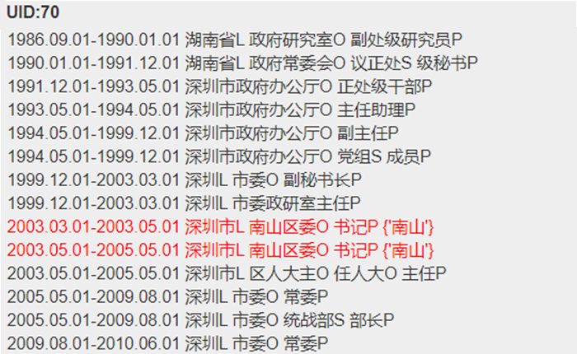
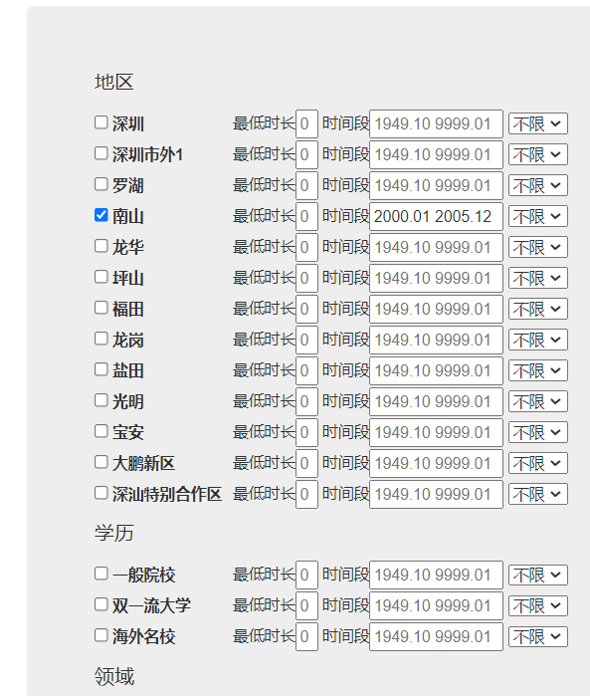

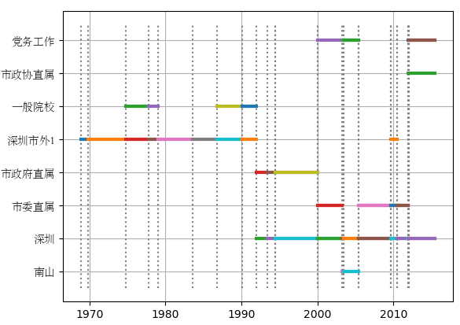
智能简历搜索
查询结果
…
…
示例：
曾于2000年至2005年在南山区工作的干部
…
…

Slide 17
共事关系查询
A
同僚关系网络
一级
机构
同僚网络
B
C
人员A
人员B
二级
机构
二级
机构
起点：B
终点：C
关系时间：B与C任职时间的交集
共事单位：某一级机构下的
二级机构
边的属性
人员C
人员B
(兼职）

Slide 18
共事关系查询
同僚关系查询
同僚关系查询结果
 | 姓名 | id | 职位 | 时间
经历一 | 张三 | 0 | 深圳市委组织部副部长 | 2012.07-2015.05
1 | 李四 | 1 | 深圳市委组织部部长 | 2013.08-2015.05
2 | 王五 | 2 | 深圳市委组织副部长 | 2013.07-2014.11
经历二 | 张三 | 0 | 深圳市人大常委会主任 | 2016.09-2018.08
: : : : | : : : : | : : : : | : : : : | : : : :

Slide 19
共事关系查询
职级的定义
等级 | 行政职称 | 军队 | 法官 | 公务员 | 市管企业 | 事业
: | : | : | : | : | : | :
10 | 正厅级 | / | / | 一级巡视员 | / | /
11 | 正局级 | 正师级 | / | 二级巡视员 | 市管企业董事长 | /
13 | 副厅级 | 副师级 | / | 一级调研员 | 市管企业副总经理
15 | 正处级 | 正团职 | 三级高级法官 | 二级调研员 | 中层正职 | 五级职员
18 | 副处级 | 副团级 | 四级高级法官 | 三级调研员 | / | 六级职员
: : : : | : : : : | : : : : | : : : : | : : : : | : : : : | : : : :

Slide 20
共事关系查询
A
上下级关系网络
一级
机构
上下级网络
B
C
二级
机构
起点：B （上级）
终点：C （下级）
上级职级：正处级（level 15）
下级职级：副处级（level 18）
关系时间：B与C任职时间的交集
边的属性
人员 A
（正厅级）
人员 B
（正处级）
人员 C
（副处级）

Slide 21
共事关系查询
上下级关系查询
上下级关系查询结果
 | 姓名 | id | 职级 | 职位 | 时间
经历一 | 张三 | 0 | 正厅级 | 深圳市委纪委书记 | 2012.07-2015.05
上级 | 李四 | 1 | 副部级 | 广东省深圳市委书记 | 2013.08-2015.05
下级 | 王五 | 2 | 副厅级 | 深圳市委纪委副书记 | 2013.07-2014.11
经历二 | 张三 | 0 | 副部级 | 深圳市人大常委会主任 | 2016.09-2018.08
: : : : | : : : : | : : : : | : : : : | : : : : | : : : :

